Slide 1


Slide 2






تعيين تلميذ(ة) للإجابة
توجيهات و شرح التعليمات
عرض فيديو
المرور بين الصفوف للمساعدة و تصحيح الإنجازات
عمل في ثنائيات
نهاية الشريط، المرور إلى الشريحة الموالية.

Slide 3

تنظيم حصص الأسبوع
اليوم 4 -
اليوم1 -
استماع وتحدث
قراءة : قراءة حرف الكاف مع التنوين
رسم الحرف مع التنوين - نقل
معجم
استماع وتحدث
قراءة : حرف الخاء مع الحركات القصيرة والطويلة
خط : رسم الحرف منفردا ومع الحركات القصيرة والطويلة
اليوم 5 -
اليوم 2 -
استماع وتحدث
قراءة : دمج
إملاء
استماع وتحدث
قراءة : حرف الخاء مع التنوين
خط : رسم الحرف مع التنوين
اليوم 6 -
اليوم 3 -
استماع وتحدث
قراءة :أراجع ما تعلمته
إنتاج كتابي
استماع وتحدث
قراءة : حرف الكاف مع الحركات القصيرة والطويلة
خط : رسم الحرف منفردا ومع الحركات القصيرة والطويلة
Révision
Lecture offerte

Slide 4







هيكلة حصة اليوم
-01افتتاح الحصة
الترحيب وتدبير السلوك
أنشطة اعتيادية: إملاء
كلمات بصرية: الأربعاء – الخميس –مارس – أبريل – تحت – فوق معجم: الصحة والنظافة (تذكير)
-02استماع وتحدث
تعرف واستثمار الأساليب والأفعال الكلامية
أساليب النصح والتوجيه (أقدم نصائح وتوجيهات)
– حصة التقديم-
-03قراءة / كتابة
قراءة حرف الخاء مع التنوين.
رسم الحرف مع التنوين.

Slide 5

عند نهاية الحصة
على الأقل 80% من المتعلمين سيكونون قادرين على:
تعرف واستثمار الأساليب والأفعال الكلامية: أساليب النصح والتوجيه (أقدم نصائح وتوجيهات)؛
قراءة حرف الخاء مع التنوين؛
رسم حرف الخاء مع التنوين.

Slide 6

افتتاح الحصة
افتتاح الحصة
الترحيب وتدبير السلوك
أنشطة اعتيادية:
إملاء: جُ - خا- - تَخْرُجُ - خاتَمٌ
كلمات بصرية: الأربعاء – الخميس –مارس – أبريل – تحت – فوق معجم: الصحة والنظافة(تذكير):
ضرس مسوس – يتألم –فرشاة أسنان – معجون أسنان – صنبور – حوض الاستحمام

Slide 7


مرحبا بكم ، سننطلق في حصة اللغة العربية.
اختــتام الحــصة
قراءة/ كتابة
استـماع وتحدث
افتتاح الحصة

Slide 8


قبل أن نبدأ حصة اليوم سأذكركم بشروط الحصول على نجمة التميز.
اختــتام الحــصة
قراءة/ كتابة
استـماع وتحدث
افتتاح الحصة
أُنْصِتُ وأَنْتَبِهُ جَيِّداً للدَّرْسِ.
دونَ أَنْ أَقِفَ، أَرْفَعُ أُصْبُعي لِلْإجابَةِ.

Slide 9


ضعوا اللوحة والكراسة في القمطر.
اختــتام الحــصة
قراءة/ كتابة
استـماع وتحدث
افتتاح الحصة

Slide 10






يتم تعويض النشاط الاعتيادي الخاص بقراءة لوحة المقاطع بنشاط اعتيادي خاص بالإملاء ؛
يطلب من المتعلمين، في نهاية كل حصة، قراءة كلمات الصفحة المخصصة للحرف مع نقل هذه الكلمات على دفتر الواجبات المنزلية؛
يمر الأستاذ سريعا بين الصفوف في بداية كل حصة لمراقبة إنجاز الواجب المنزلي (نقل الكلمات)؛
يملي الأستاذ على المتعلمين في بداية كل حصة مقطعين وكلمتين من الكلمات التي نقلها المتعلمون كواجب منزلي في الحصة السابقة؛
يتم نشاط الإملاء في بداية كل حصة على الألواح ويتم التصحيح وتقديم التغذية الراجعة في حينه؛
بالنسبة للوحة المقاطع فيتم الاستمرار في تعبئتها في نهاية كل حصة بالحرف الجديد ثم قراءتها قبل ختام الحصة كما ينصح بتعويد المتعلمين على قراءة لوحة المقاطع في أي وقت متاح.

Slide 11

خذوا الألواح سأملي عليكم مقاطع وكلمات (يملي الأستاذ على المتعلمين، تباعا، مقطعين وكلمتين – المكتوبة في الشريحة الانتقالية الخاصة بافتتاح الحصة - مع التصحيح على السبورة والألواح)
اختــتام الحــصة
قراءة/ كتابة
استـماع وتحدث
معــــــــــجم
افتتاح الحصة

Slide 12
أقرأ أنا. انتبهوا.
اختــتام الحــصة
قراءة/ كتابة
استـماع وتحدث
افتتاح الحصة
مارِس
اَلْخَميس
اَلْأَرْبِعاء
فَوْقَ
تَحْتَ
أَبْريل

Slide 13
نقرأ معا.
اختــتام الحــصة
قراءة/ كتابة
استـماع وتحدث
افتتاح الحصة
مارِس
اَلْخَميس
اَلْأَرْبِعاء
فَوْقَ
تَحْتَ
أَبْريل

Slide 14
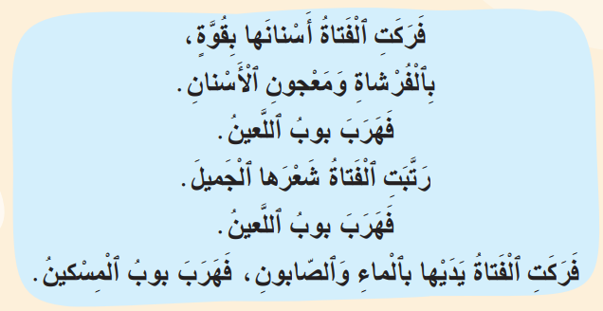
سنقرأ معا نص القراءة المشتركة. سأقرأ النص جملة جملة وأنتم ترددون بعدي جماعة.
اختــتام الحــصة
قراءة/ كتابة
استـماع وتحدث
معــــــــــجم
افتتاح الحصة

Slide 15

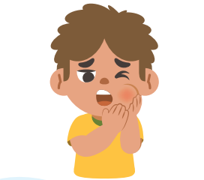




انتبهوا الآن. سنتذكر الكلمات التي تعلمناها في الحصة السابقة. أنا أشير وأنت تقول.
اختــتام الحــصة
قراءة/ كتابة
استـماع وتحدث
افتتاح الحصة

Slide 16
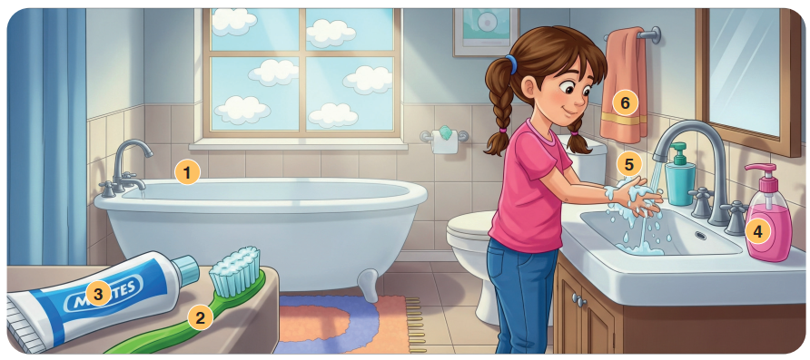
الآن نتعرف على مفردات المعجم في الصورة التالية. أبدأ أنا أولا.
اختــتام الحــصة
قراءة/ كتابة
استـماع وتحدث
افتتاح الحصة

Slide 17
الآن؛ دوركم . أنا أشير وأنتم تقولون
اختــتام الحــصة
قراءة/ كتابة
استـماع وتحدث
افتتاح الحصة

Slide 18

استماع وتحدث
2
استماع وتحدث
تعرف واستثمار الأساليب والأفعال الكلامية
أساليب النصح والتوجيه (أقدم نصائح وتوجيهات)
- حصة التقديم-

Slide 19
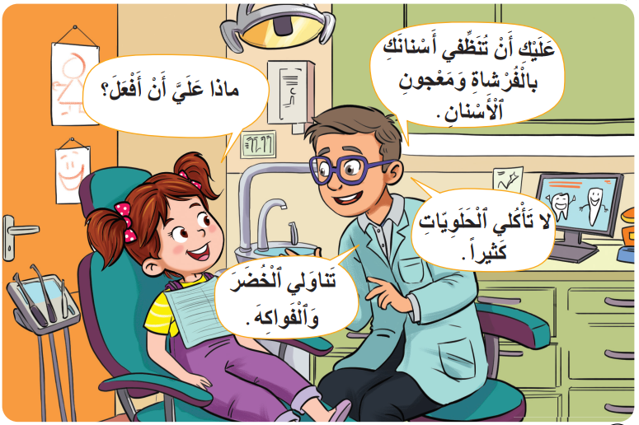
اليوم سنتعلم كيف نقدم نصائح وتوجيهات لنحافظ على صحتنا. أنصتوا جيدا.
اختــتام الحــصة
قراءة/ كتابة
استـماع وتحدث
افتتاح الحصة

Slide 20
يوضح الأستاذ سياق الوضعية ويسمع الحوار للمتعلمين
اختــتام الحــصة
قراءة/ كتابة
استـماع وتحدث
افتتاح الحصة

Slide 21
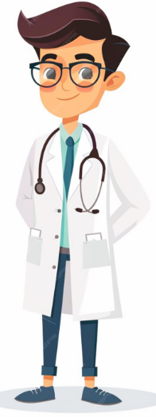

  سنعيد الآن ترديد جمل الحوار. انتبهوا.
اختــتام الحــصة
قراءة/ كتابة
استـماع وتحدث
افتتاح الحصة
……..
……..

Slide 22
  ماذا علي أن أفعل؟ رددوا، ردد أنت.
اختــتام الحــصة
قراءة/ كتابة
استـماع وتحدث
افتتاح الحصة
……..

Slide 23
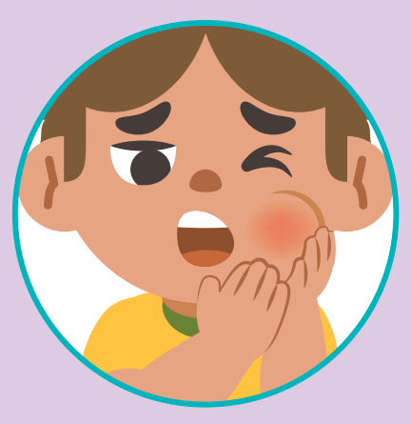
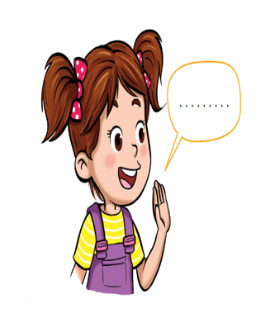
  عندما يؤلمني ضرسي أطلب من الطبيب توجيهات، أقول: ماذا عليَّ أن أفعل؟ رددوا.
اختــتام الحــصة
قراءة/ كتابة
استـماع وتحدث
افتتاح الحصة

Slide 24


  عليك أن تنظفي أسنانك بالفرشاة ومعجون الأسنان؟ رددوا.
اختــتام الحــصة
قراءة/ كتابة
استـماع وتحدث
افتتاح الحصة

Slide 25
  من منكم ينظف أسنانه بالفرشاة ومعجون الأسنان؟
اختــتام الحــصة
قراءة/ كتابة
استـماع وتحدث
افتتاح الحصة

Slide 26
  ماذا نقول لمن لا ينظف أسنانه بالفرشاة ومعجون الأسنان؟
اختــتام الحــصة
قراءة/ كتابة
استـماع وتحدث
افتتاح الحصة

Slide 27

  لا تأكلي الحلويات كثيرا. رددوا. ردد أنت.
اختــتام الحــصة
قراءة/ كتابة
استـماع وتحدث
افتتاح الحصة

Slide 28
  من منكم يحب أكل الحلويات؟
اختــتام الحــصة
قراءة/ كتابة
استـماع وتحدث
افتتاح الحصة

Slide 29
  إذا أردنا أن نقدم نصيحة لمن يأكل الحلويات كثيرا ماذا نقول؟
اختــتام الحــصة
قراءة/ كتابة
استـماع وتحدث
افتتاح الحصة

Slide 30

  تناولي الخضرَ والفواكه. رددوا. ردد أنت.
اختــتام الحــصة
قراءة/ كتابة
استـماع وتحدث
افتتاح الحصة

Slide 31
  لماذا يجب أن نأكل الخضر والفواكه؟
اختــتام الحــصة
قراءة/ كتابة
استـماع وتحدث
افتتاح الحصة

Slide 32
  إذا أردنا أن نقدم نصيحة لمن لا يحب تناول الخضر والفواكه ماذا نقول؟
اختــتام الحــصة
قراءة/ كتابة
استـماع وتحدث
افتتاح الحصة

Slide 33
  الآن، في ثنائيات، أعيدوا الحوار الذي دار بين الطبيب وندى؟
اختــتام الحــصة
قراءة/ كتابة
استـماع وتحدث
افتتاح الحصة
……..
……..

Slide 34

وقت النجمة الآن. الفائز بنجمة الاستماع هو (هي) ............ صفقوا له (لها).
اختــتام الحــصة
قراءة/ كتابة
استـماع وتحدث
افتتاح الحصة

Slide 35
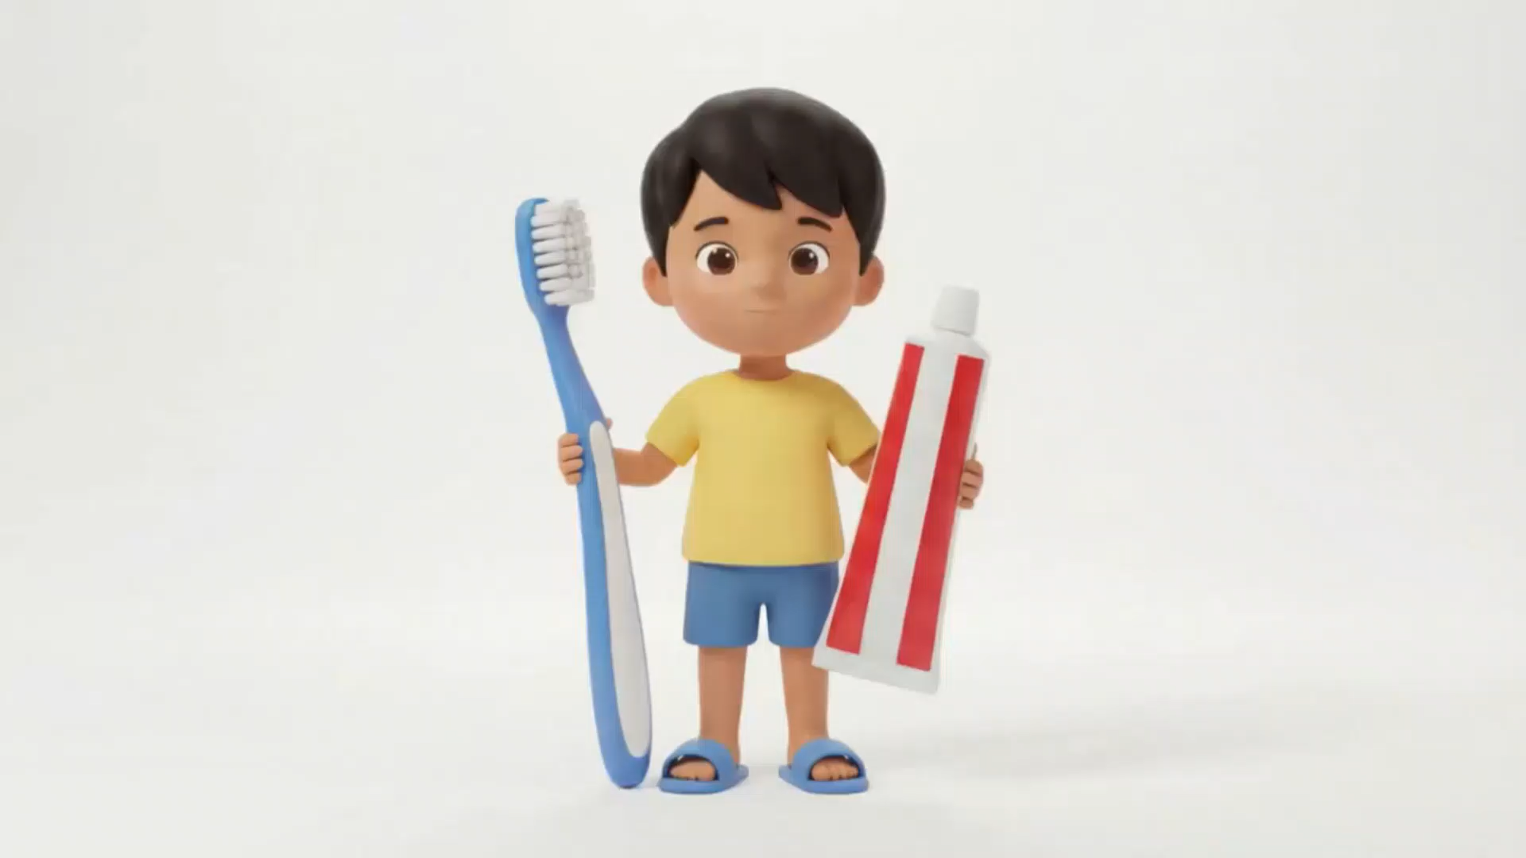
قفوا، نردد أنشودة أغسل أسناني. 
اختــتام الحــصة
قراءة/ كتابة
استـماع وتحدث
افتتاح الحصة

Slide 36


قراءة/ كتابة
3
قراءة/ كتابة
قراءة حرف الخاء مع التنوين.
رسم الحرف مع التنوين.

Slide 37
الآن سنتعلم كيف نقرأ ونكتب حرف الخاء مع التنوين. تابعوا معي
اختــتام الحــصة
قراءة/ كتابة
استـماع وتحدث
افتتاح الحصة
خ

Slide 38




اختــتام الحــصة
قراءة/ كتابة
استـماع وتحدث
افتتاح الحصة
أنا أقرأ وأنتم ترددون بعدي مع الإشارة بحركات اليد.
خاً
ً
خ
خـ
خٍ
ٍ

Slide 39
اختــتام الحــصة
قراءة/ كتابة
استـماع وتحدث
افتتاح الحصة
من يقرأ؟ سأعين أربعة منكم للقراءة وأنتم ترددون معهم. مع الإشارة بحركات اليد.
خاً
ً
خ
خـ
خٍ
ٍ

Slide 40
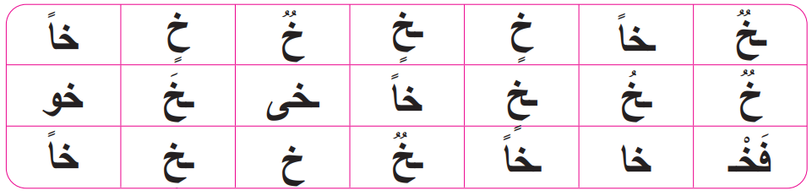
اختــتام الحــصة
قراءة/ كتابة
استـماع وتحدث
افتتاح الحصة
أقرأ. تابعوا معي.

Slide 41
اختــتام الحــصة
قراءة/ كتابة
استـماع وتحدث
افتتاح الحصة
من يقرأ. (خاص بالفئة د).

Slide 42

أنا أقرأ وأنتم ترددون بعدي.
اختــتام الحــصة
قراءة/ كتابة
استـماع وتحدث
افتتاح الحصة
خوخاً
خـو/ خـاً
فِراخ
فِــ/ ــرا / خ
طَبْخاً
طَــبْــ / ــخاً
تاريخ
تا / ريــ / ــخ
صاروخٍ
صا/ رو / خٍ

Slide 43
من يقرأ (خاص بمن يحتاج التدرب على الدمج)
اختــتام الحــصة
قراءة/ كتابة
استـماع وتحدث
افتتاح الحصة
خوخاً
خـو/ خـاً
فِراخ
فِــ/ ــرا / خ
طَبْخاً
طَــبْــ / ــخاً
تاريخ
تا / ريــ / ــخ
صاروخٍ
صا/ رو / خٍ

Slide 44
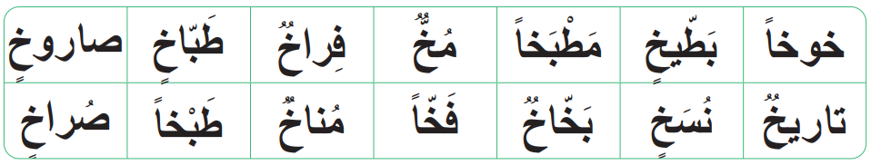
أقرأ. رددوا بعدي.
اختــتام الحــصة
قراءة/ كتابة
استـماع وتحدث
افتتاح الحصة

Slide 45
من يقرأ؟ سأعين 4 منكم لقيادة القراءة.
اختــتام الحــصة
قراءة/ كتابة
استـماع وتحدث
افتتاح الحصة

Slide 46
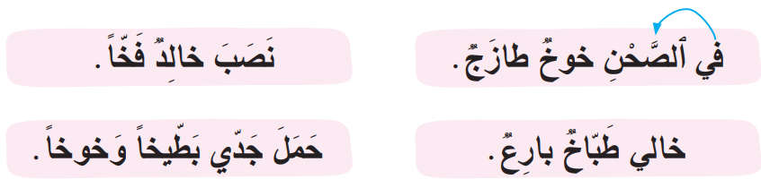
أقرأ الجمل باسترسال. رددوا بعدي.
اختــتام الحــصة
قراءة/ كتابة
استـماع وتحدث
افتتاح الحصة

Slide 47
من يقرأ؟ سأعين 4 منكم لقيادة القراءة.
اختــتام الحــصة
قراءة/ كتابة
استـماع وتحدث
افتتاح الحصة

Slide 48

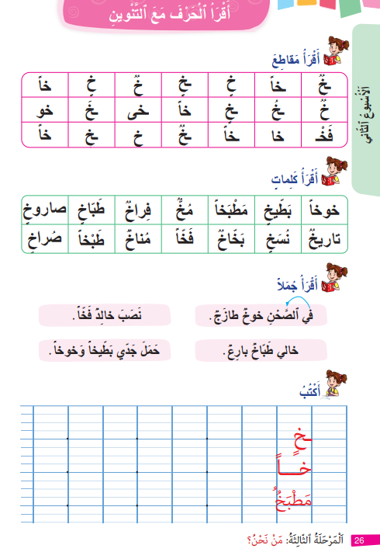
خذوا الكراسة الصفحة 26.
اختــتام الحــصة
قراءة/ كتابة
استـماع وتحدث
افتتاح الحصة

Slide 49
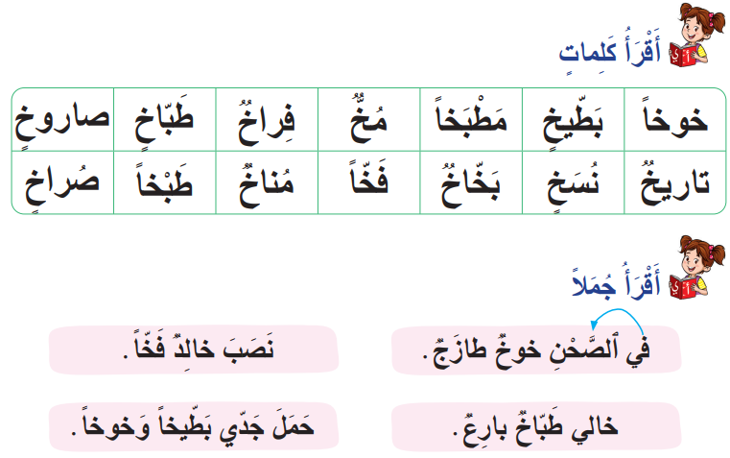

في ثنائيات – كل واحد منكم يقرأ الكلمات والجمل لزميله. سأمر بين الصفوف لمساعدتكم.
اختــتام الحــصة
قراءة/ كتابة
استـماع وتحدث
افتتاح الحصة

Slide 50
وقت النجمة الآن. الفائز بنجمة القراءة هو (هي) : ....
اختــتام الحــصة
قراءة/ كتابة
استـماع وتحدث
افتتاح الحصة

Slide 51

قفوا، سنقوم بحركات.
اختــتام الحــصة
قراءة/ كتابة
استـماع وتحدث
افتتاح الحصة

Slide 52


الآن سنتعلم كيف نكتب حرف الخاء مع التنوين.
اختــتام الحــصة
قراءة/ كتابة
استـماع وتحدث
افتتاح الحصة
خاً ـــ خ ـــ خٍ

Slide 53

لاحظوا جيدا كيف سأكتب حرف الخاء مع تنوين الفتح. على سبورة الكتابة.
اختــتام الحــصة
قراءة/ كتابة
استـماع وتحدث
افتتاح الحصة
خاً

Slide 54

الآن دوركم، اكتبوا خاً على الألواح.
اختــتام الحــصة
قراءة/ كتابة
استـماع وتحدث
افتتاح الحصة
خاً

Slide 55


ارفعوا ألواحكم. يقدم الأستاذ التغذية الراجعة المناسبة.
اختــتام الحــصة
قراءة/ كتابة
استـماع وتحدث
افتتاح الحصة

Slide 56
لاحظوا جيدا كيف سأكتب حرف الخاء مع تنوين الضم. على سبورة الكتابة.
اختــتام الحــصة
قراءة/ كتابة
استـماع وتحدث
افتتاح الحصة
خ

Slide 57

الآن دوركم، اكتبوا خٌ على الألواح.
اختــتام الحــصة
قراءة/ كتابة
استـماع وتحدث
افتتاح الحصة
خ

Slide 58
ارفعوا ألواحكم. يقدم الأستاذ التغذية الراجعة المناسبة.
اختــتام الحــصة
قراءة/ كتابة
استـماع وتحدث
افتتاح الحصة

Slide 59
لاحظوا جيدا كيف سأكتب حرف الخاء مع تنوين الكسر. على سبورة الكتابة.
اختــتام الحــصة
قراءة/ كتابة
استـماع وتحدث
افتتاح الحصة
خٍ

Slide 60
الآن دوركم، اكتبوا خٍ على الألواح.
اختــتام الحــصة
قراءة/ كتابة
استـماع وتحدث
افتتاح الحصة
خٍ

Slide 61
ارفعوا ألواحكم. يقدم الأستاذ التغذية الراجعة المناسبة.
اختــتام الحــصة
قراءة/ كتابة
استـماع وتحدث
افتتاح الحصة

Slide 62
خذوا الكراسة الصفحة 26.
اختــتام الحــصة
قراءة/ كتابة
استـماع وتحدث
افتتاح الحصة

Slide 63
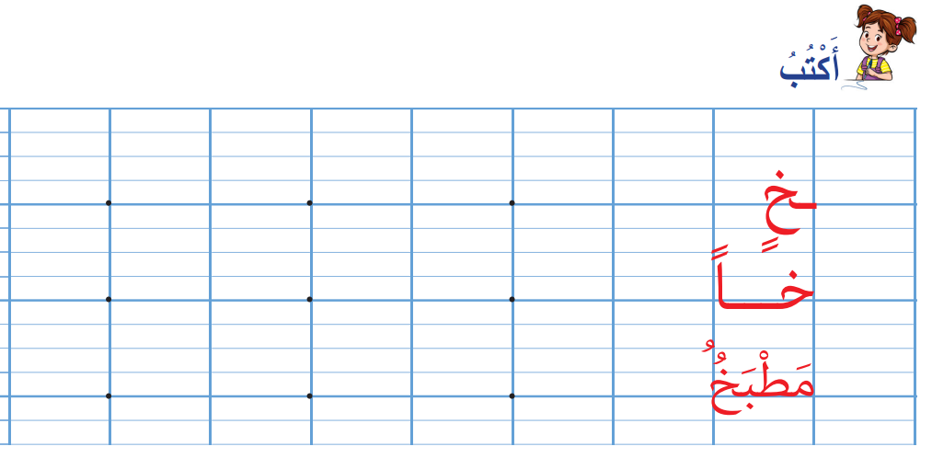
أكتبوا حرف العين مع التنوين. سأمر لمساعدتكم.
اختــتام الحــصة
قراءة/ كتابة
استـماع وتحدث
افتتاح الحصة

Slide 64
خذوا دفاتر الكتابة. اكتبوا المقاطع . ( يرسم الأستاذ النموذج للمتعلمين المتعثرين على دفاترهم ) سأمر لمساعدتكم.
اختــتام الحــصة
قراءة/ كتابة
استـماع وتحدث
افتتاح الحصة
خاً خ خٍ

Slide 65
وقت النجمة الآن. الفائز بنجمة الكتابة هو (هي) ............. صفقوا له (لها).
اختــتام الحــصة
قراءة/ كتابة
استـماع وتحدث
افتتاح الحصة

Slide 66

اختــتام الحــصة
4
اختــتام الحــصة
ماذا تعلمتم اليوم؟
واجباتكم المنزلية

Slide 67

تعلمنا اليوم كيف نقدم نصائح. إذا أردنا أن ننصح أحدا بتناول الخضر والفواكه ماذا نقول؟
اختــتام الحــصة
قراءة/ كتابة
استـماع وتحدث
افتتاح الحصة

Slide 68


اليوم قرأنا حرف الخاء، سنملأ الجدول بالحرف مع التنوين. رددوا معي. من يقرأ؟ (الفئة د)
اختــتام الحــصة
قراءة/ كتابة
استـماع وتحدث
افتتاح الحصة

Slide 69

في البيت أعيدوا قراءة المقاطع والكلمات والجمل على الكراسة ص 26.
اختــتام الحــصة
قراءة/ كتابة
استـماع وتحدث
افتتاح الحصة

Slide 70
في البيت انقلوا الكلمات التالية على دفاتركم. سأملي عليكم بعضا منها غدا.
اختــتام الحــصة
قراءة/ كتابة
استـماع وتحدث
افتتاح الحصة

Slide 71


إلى الحصة القادمة

Slide 72
بناء على إنجازات المتعلمين خلال الممارسة المستقلة
ما تقديرك لنسبة التحكم في هدف الدرس؟
تسجل النسبة على صفحة اليوم من مذكرة الأستاذ.

